Slide 1
데이터센터 전문인력 양성 과정
이름 : 김주완
번호 : 010-4299-8632
E-mail : kjw@hangaramit.com
소속 : 한가람IT전문교육센터
전공분야 : 빅데이터, 인공지능 분야 프로그래밍
공유URL :
https://drive.google.com/drive/folders/1oKsz_5IJlek9cAXPwsnmHn9WfbqRf2n2?usp=drive_link

Slide 2
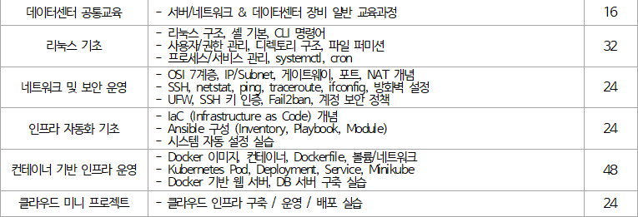
커리큘럼_1

Slide 3
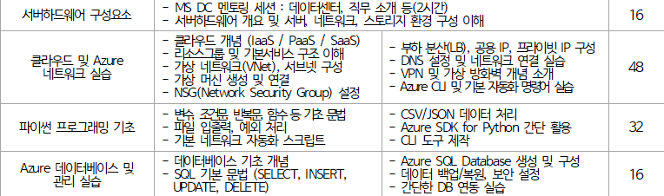
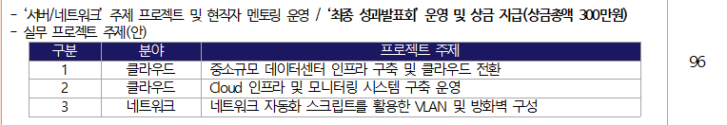
커리큘럼_2

